Slide 1
Utvikling med Open Source GIS i Statens Vegvesen
FOSS4G-NOR
Noen tanker fra en FoU seksjon
Tomas.Levin@vegvesen.no

Slide 2
Hvilke utfordringer har vi på lang sikt ?
Våre fire hovedmål:
Framkommelighet og regional utvikling
Trafikksikkerhet
Miljø
Universell utforming
Vi blir målt og skal bli bedre på alle disse, samtidig som vi må håndtere større samfunnsendringer som vi kun ser konturene av selvkjørende kjøretøy og det grønne skiftet.
Fokus i dag ligger på miljøbetraktninger!

Slide 3
Utfordringen er ganske enkel…
Skal vi redde miljøet må vi kunne svare på:
Hvor mye diesel bruker jeg over fjellet til Oslo (NB: husk at Norsk vareproduserende industri ligge ute I distriktene)
Noen nyttige erfaringer fra doktorgraden:
- det er sammenfall mellom miljø og bedriftsøkonomi for næringstransporten!
1 kilo NOx, gir ingen mening, mens 1 liter diesel gjør det
det finnes mye data om transportene på vegene i Norge
EU-systemet produserer mye bra data i «papirform»
SVV har en unik database med fagdata som er «flytende»

Slide 4
Utslippsberegninger 101 - for enkeltkjøretøy
Kjøretøy
Fra
Til
Last
NVDB
Ruteberegning
Bedriftssystem 1
?
Beregning
Bedriftssystem n
EEA Guidebook
PDF + Excel
Enkel web
Etablere kode
Få «flytende data»
Innovasjon
FoU
? =
Hvordan få våre «kunder» til å bruke beregningene til å redde miljøet uten at det koster skjorta ?
Notes:
Hvordan kan vi så gjøre dette:
Vi har NVDB som eksponerer alle våre data ut mot verden, disse dataene går så inn i ruteberegningsmodulen. Her finner vi ruten som velges mellom to lokasjoner (typisk postnummer). SVV regner på koordinater, men transformasjonen fra postnummer til koordinater er triviell. Det som må endres på ruteberegningsmetoden er å inkludere mer data som er nødvendig for utslippsberegningen og dele opp veglenkene i lengder egnet for utslippsberegninger. Det er her store deler av budsjettet som har vært skissert før vil bli bruk på eksterne konsulenter som jobber med dette systemet.
EU publiserer utslippsfaktorene som en PDF fil og som excel ark, dette er lite anvennelig og det må følgelig gjøres om til kode. I FoU programmet TRAN er det allerede en oppgave på dette slik at utslippsberegninger kan benytte seg av denne koden. TRAN gjør denne jobben fordi det er behov for et miljøberegnings verktøy for å murdere effekter av tiltak som prosjektene i programmet ser på.
Det må lages en beregningsrutine, her har vi flere valg avhengig av ambisjons nivået vi lander på. Om vi bare skal produsere en enkel kalkulator for enkelt distanser så kan det gjøres via en enkel web applikasjon som bruker ruteplantjenesten mer eller mindre direkte. Alternativt så kan vi ta inn den lille mengden av kode i ruteplan og regne ut utslippene. Endelig valg av løsning her er avhengig av ambisjonsnivået. Modulen cache og API er kun nødvendig om man ønsker å oppdatere og tilby live utslippsberegninger på samme måte som via Vegkart (NVDB).
De blå boksene til høyre er mulig brukere av utslippsberegninger, alle disse kan serves gjennom en felles løsning, dvs et API. Gjennom et slikt API vil Statens vegvesen kunne tilby data med lav brukerterskel slik at utviklere av andre fagsystem hos transportørene kan implementere dette med enkelhet.
Fargekodene er satt på for å vise hvem som har ansvar for de forskjellige elementene. De to grå strekene viser to alternative grenser for hva SVV kan tilby. Den lengst til venstre er en “Do-minimum”, da må eksterne aktører gjøre beregningene og tilby resultatene fra beregningene. Dersom vi går helt til høyre vil beregningene fullintegreres i løsninger som SVV tilbyr. Brukeren vil ikke se beregningene men kan bruke resultatene direkte. Dette er helt klart den beste løsningen, da blir SVV trolig den eneste kilden til ferdigberegnede utslipp på ulike ruter. Basert på erfaringene fra Grønn godstransport så er det lite trolig at det finnes en forettningsmodell som vil gjøre det mulig for eksterne bedrifter å leve av de rosa boksene. Et argument for at SVV ikke skal gjøre dette kostander. Men kostandselementet trenger ikke å bli så stort om det er mulig å full integrere beregnigene med prosesser som vi uansett kjører i forhold til leveranser som for eksempel rutbart vegnett. Vi vil ikke få full kontroll på dette elementet før vi ser den endelige løsningen ruteberegningen og hvilke virkshometstiltak som blir valgt. Uansett så vil hvem som helst kunne gjennomføre ruteberegninger og utslippsberegninger, men det vil kreve litt mer fagkunnskap knyttet til utslippsberegninger. Grunnen til det er at SVV tilbyr et åpent ruteberegnings api i utgangspunktet og EU faktorene omgjort til kode vil bli offentlig tilgjengelig.
Oppsummering: SVV har kompetansen på ruteberegninger og utslipps beregninger samt vi har bygget gode system (NVDB apiet og Ruteplan tjenesten) som gjør det enkelt for oss å bidra på alle ambisjonsnivå som man kommer fram til. Det NHO må bidra med er applikasjoner på høyre side, SVV vil være en datatilbyder ikke en applikasjonstilbyder.

Slide 5
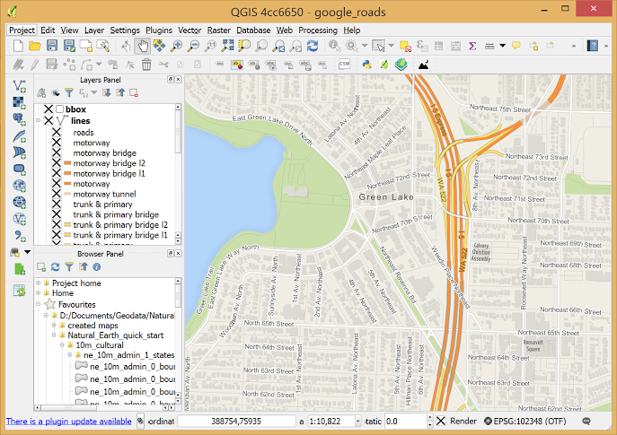
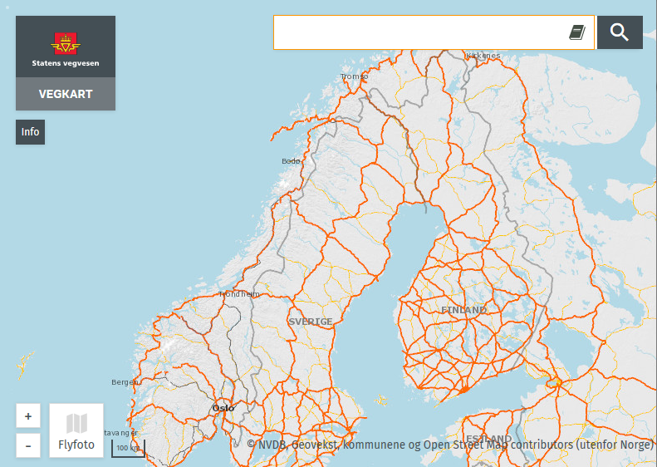
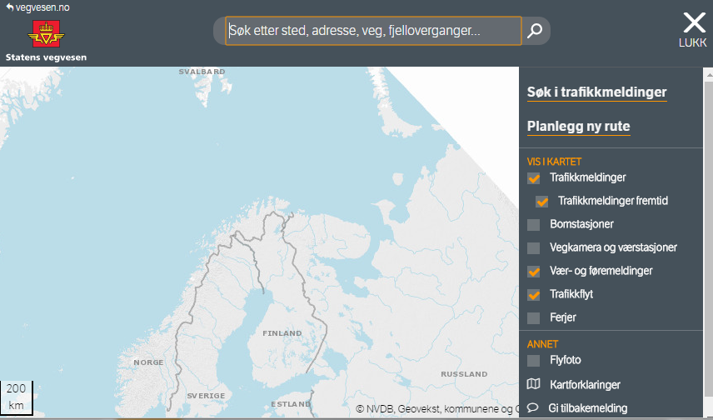

En oppskrift på lave kostander Om vi regner investering i kunnskap som nyttig
+

Slide 6
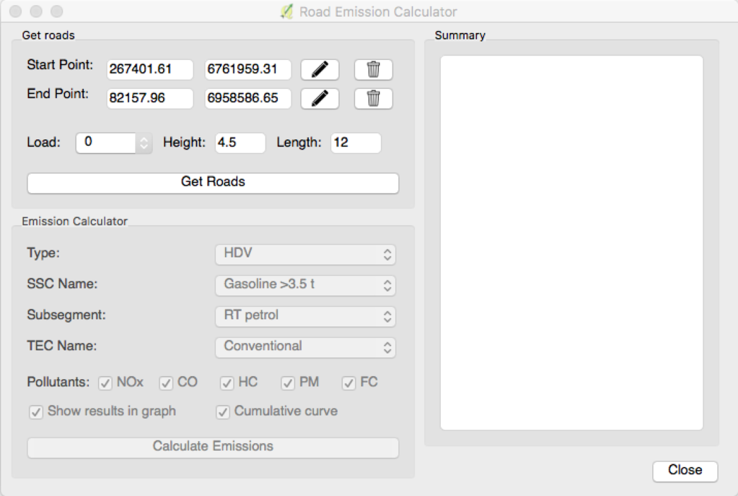
QGIS modul ble svaret !

Slide 7
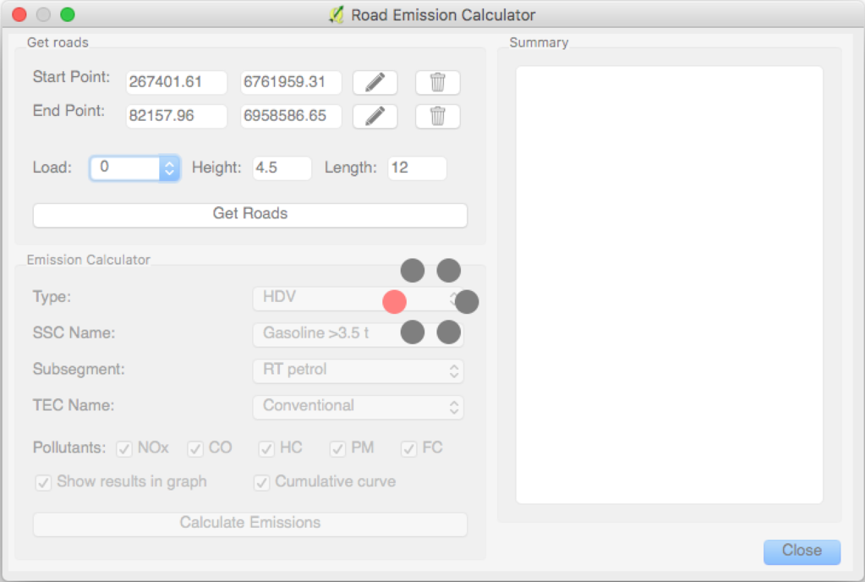
Så man vente litt ☺
Ruteforslagene genereres av vår ruteplan tjeneste, sparer brukere fra å ha lokalevegnett. Her er det snakk om enkle REST-API kall ☺

Slide 8
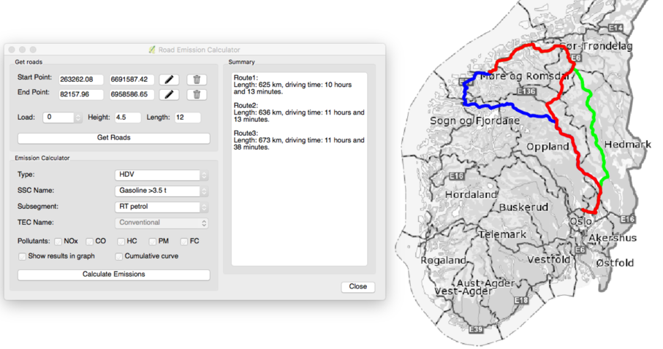
Så får vi ruteforslag

Slide 9
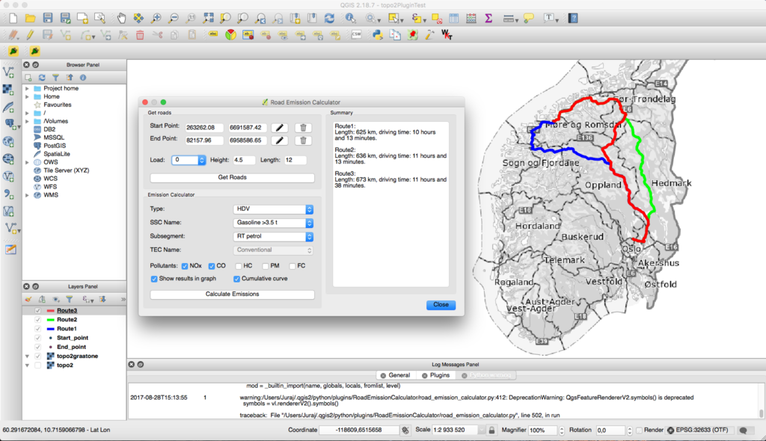
Sånn ser det fulle bildet ut I QGIS

Slide 10
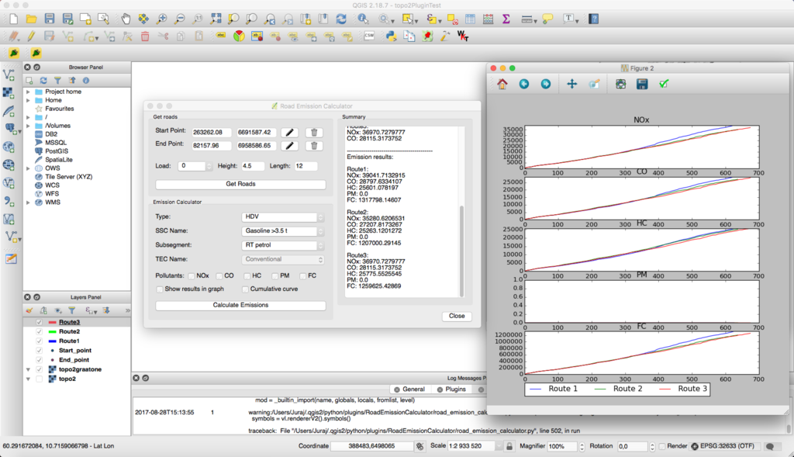
Og slik ser kumulerte utslipp ut på strekningene

Slide 11
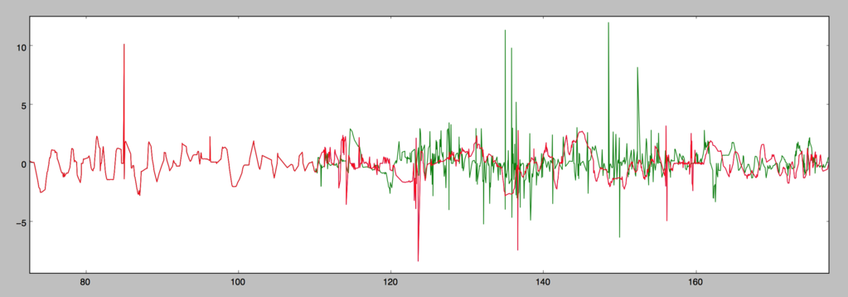
Vi er i startgropa på dette prosjektet
Vi kjører open source utvikling !
https://github.com/NPRA/RoadEmissionCalculator
Vi har prosesser på gang for å videreutvikle våre backend tjenester til å gi et enda bedre grunnlag for utslippsberegninger.
Når vi bruker data finner vi også feil – det er en bra ting

Slide 12
For the more technically inclined
Hovedkilde:
www.vegvesen.no/data
Andre nyttige lenker:
https://github.com/LtGlahn
https://github.com/npra
Blogg om vegdata og bruken av disse:
http://www.vegdata.no/
EU sine utslippsfaktorer:
https://www.eea.europa.eu/publications/emep-eea-guidebook-2016
Part B, 1.A.3.b.i-iv Road Transport 2016

Slide 13
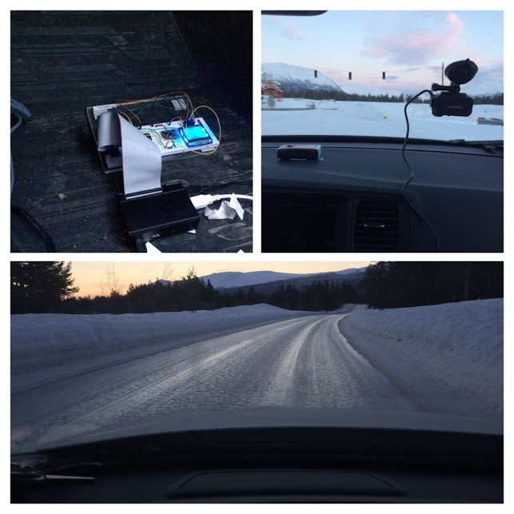
Takk for oppmerksomheten
Vi sitter ikke bare på kontoret foran skjermen☺

